Slide 1
Фікобіліни. Хроматична адаптація.
Виконала
студентка 5 – А курсу
ННІ природничих наук
Носок Ольга Анатоліївна

Slide 2
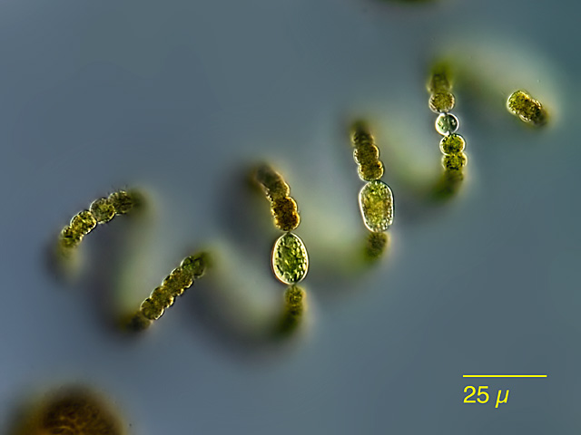
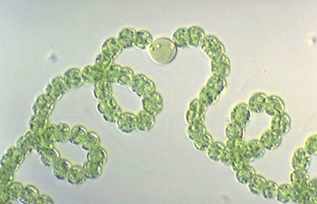
Такі фотосинтезуючі організми, як синьозелені водорості, червона та деякі інші представники водоростей окрім хлорофілів та каротиноїдів мають ще одну групу допоміжних пігментів – фікобіліни. Цю назву вони одержали завдяки тому, що вони подібні до тваринних пігментів – білірубінів. Білінами називають широко поширені в природі тетрапіроли з відкритим ланцюгом, без металу, які в тваринному царстві часто зустрічаються як нефункціональні катаболіти гема.
Анабена спіралеподібна
Анабена «цвітіння» води

Slide 3
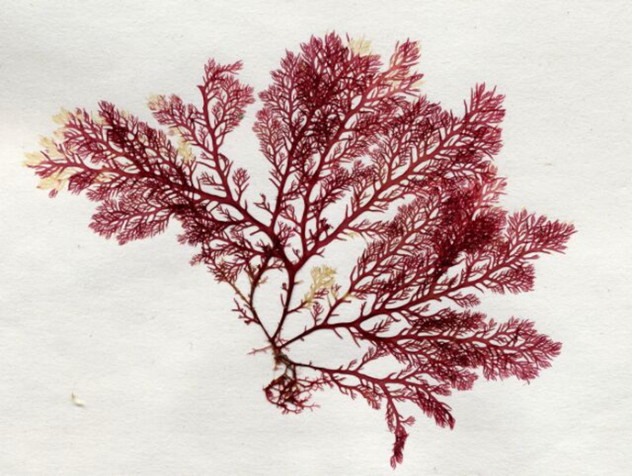
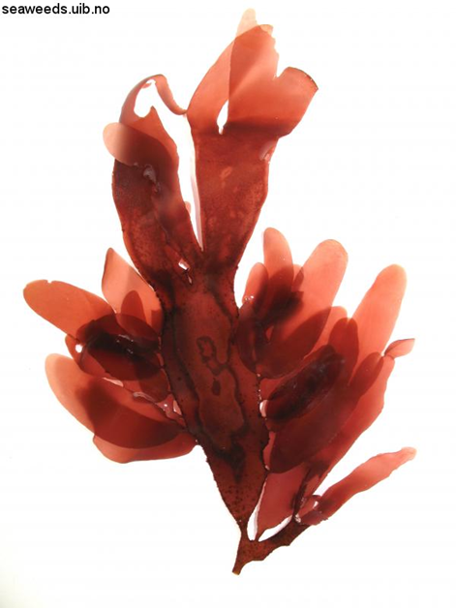
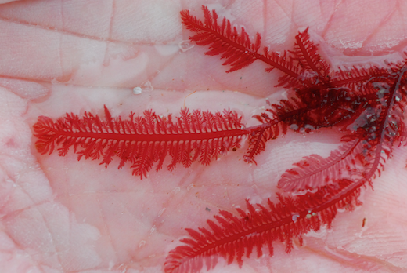
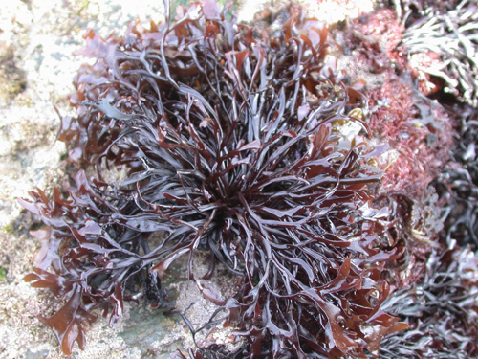
Atractophora hypnoides
Palmaria palmata
Schmitzia hiscockiana
Mastocarpus stellatus

Slide 4
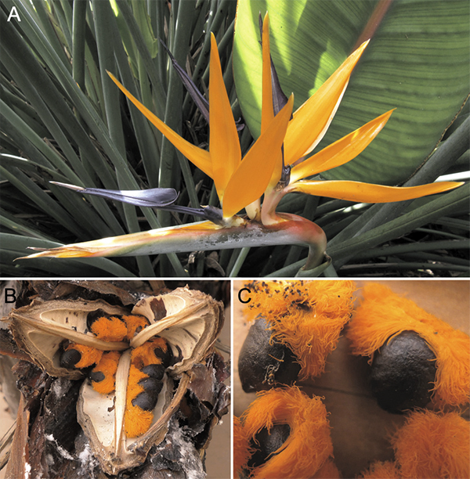
При дослідженні тканин південноафриканської квіткової рослини Strelitzia reginae (стрелітція королеівська) біологи виявили жовто-червоний пігмент білірубін.

Slide 5
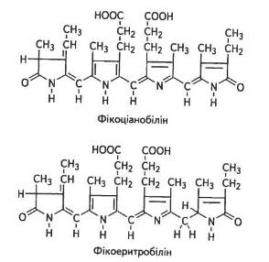
Рослинні біліни (фікобіліни) відіграють важливу роль як сенсибілізатори і фоторецептори, що забезпечується їх ковалентним зв’язком з апобілками. Отже, подібно до хлорофілів, фікобіліни – тетрапіроли, але чотири залишки піролу в них створюють незамкнутий витягнутий або згорнутий ланцюг. Піроли з’єднуються за участю метиленових та метинових містків, тоді як хромофорні групи, як правило, ковалентно зв’язані білком. Хромофорною групою фікоціанінів виступає фікоціанобілін, фікоеритринів – фікоеритробілін.
Хромофорні групи фікоціанінів та фікоеритринів

Slide 6
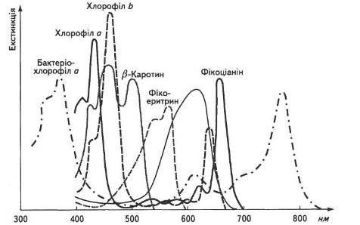
Вони відрізняються між собою лише взаєморозміщенням пірольних та піроленінових кілець. В фікобіліпротеїнах одна молекула білка може зв’язувати кілька хромофорних груп. Фікоеритробілін в сполученні з білком називають фікоеритрином. Він добре розчинний у воді, поглинає кванти зеленої частини спектра. Фікоеритробіліни зустрічаються переважно у червоних водоростей. Вони і визначають забарвлення їх, адже фікоеритрини – білки червоного кольору, які мають максимум поглинання 500-568 нм.
Фікоціанобіліни характерні для синьозелених, причому фікоціаніни мають максимуми поглинання дещо зсунуті в більш довгохвильову область від 585 до 630 нм.

Slide 7
Фікоеритрин і фікоціанін складаються із двох різних білкових субодиниць, які позначають відповідно альфа (мол. маса 19000) і бета (мол. маса 21000) у співвідношенні 1 : 1. Кожна з білкових субодиниць несе ковалентно зв’язаний з нею фікобілін. Як правило, фікобіліни, зв’язані з однією субодиницею, належать до одного типу, тобто до фікоеритробілінів або до фікоціанобілінів; в результаті бувають або червоні, або сині субодиниці.
Третьою групою фікобілінів є аллофікоціаніни – пігменти з максимумами поглинання від 585 до 650 нм, хромофорну групу їх поки що не визначено. Цю свою назву вони одержали завдяки тому,що спочатку їх приймали за одну з форм фікоціаніну. На відміну від інших фікобіліпротеїнів їхня молекула складається лише з одного типу білкових одиниць (мол. маса 15000), причому кожна субодиниця несе одну молекулу аллофікоціаніну. Аллофікоціанін характерний для синьозелених, хоча зустрічається такоє у червоних та криптомонадових водоростей. В цілому ж поширення окремих типів пігментів фікобілінів серед синьозелених, червоних та бурих водоростей досить специфічне.

Slide 8
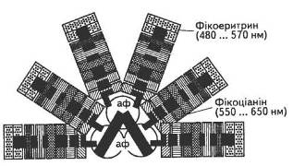
Необхідно відмітити, що на відміну від хлорофілів та каротиноїдів, локалізованих у ламелах, фікобіліни концентруються або в стромі, або формують особливі впорядковані ансамблі на поверхні тилакоїдних мембран – фікобілісоми.
Модель фікобілісоми: аф - аллофікоціанін

Slide 9
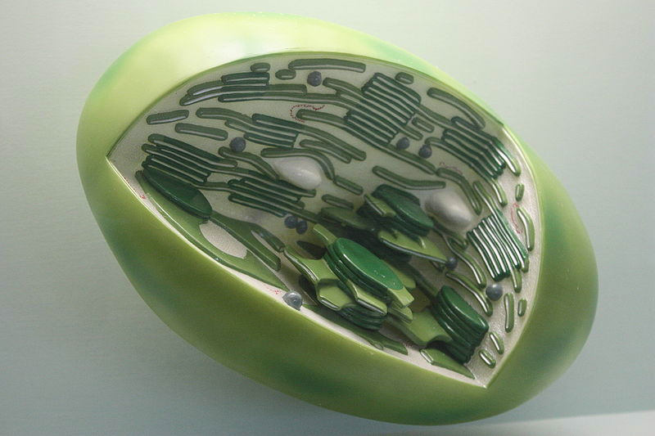
Модель хлоропласта

Slide 10
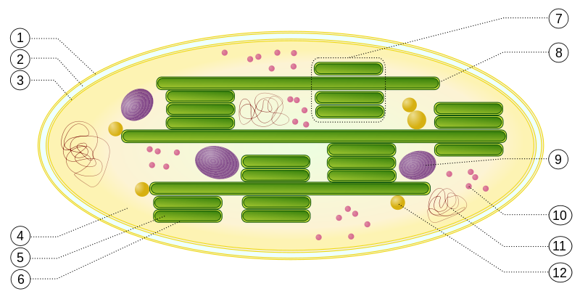
6. мембрана тилакоїда
7. грана
8. тилакоїд (ламела)
9. зерна крахмалю
10. рибосома
11. пластидна ДНК
12. пластоглобула (крапля жиру)
Ультраструктура хлоропласта:
1. зовнішня мембрана
2. міжмембранний простір
3. внутрішня мембрана
4. строма (рідина)
5. тилакоїд з просвітом

Slide 11
Як правило, в більшості водоростей фікобіліни присутні в значно більшій концентації порівняно з хлорофілами, тому саме вони і визначають забарвлення їх. Між собою вони також зустрічаються в різних співвідношеннях, причому залежно від умов освітлення формується переважно такий набір пігментів, який найкраще використовує відповідний спектр.
Основна функція пігментів даної групи – виконувати роль світлозбираючої антени та забезпечувати ефективну передачу поглинутої ними енергії сонячного світла до хлорофілів а.
Вони відіграють значну роль в так званому явищі філогенетичної хроматичної адаптації водоростей в їхній вертикальній зональності. Яу відомо, червоні промені, що відповідають основній лінії поглинання хлорофілу, поглинаються, проходячи товщу води. Вже на глибині 34 м зникають червоні промені, 177 м – жовті, 322 м – зелені, 500 м – сині та фіолетові. Відповідно до цього певні екологічні ніші займають спочатку зелені, далі синьозелені і, нарешті , червоні водорості. Наявність фікобілінів дозволяє водоростям в процесі фотосинтезу використовувати ті промені, які до них проникають.

Slide 12
Дякую за увагу!!!

